Slide 1
Тема. Пряма і непряма мова. Діалог Способи передачі чужого мовлення. Пряма мова. Культура мовлення. Інтонація речень з прямою мовою

Slide 5
СЛОВНИК
Пряма мова — це чужа мова, передана дослівно від імені того, кому вона належить.
Слова автора — це слова, що вказують, кому належить пряма мова і як вона висловлена.
Непряма мова — це чужа мова, передана тільки з дотриманням змісту висловлюваної думки без збереження форми
та інтонації.

Slide 6
Працюймо самостійно за підручником

Slide 12
Працюймо самостійно за підручником

Slide 14
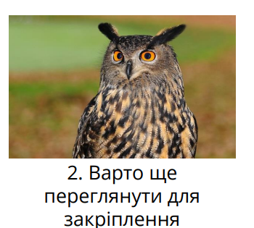

Slide 16
Джерела :
https://www.youtube.com/@pistacja-ua
https://shkola.in.ua/2532-ukrainska-mova-9-klas-avramenko-2022.html

